Slide 1
5
传输媒质
Media
导引型
有线
Wire
双绞线 – twisted pair
同轴电缆 – coaxial cable
光缆 – optical fiber
非导引型
无线
Wireless
无线电波 - radio

Slide 2
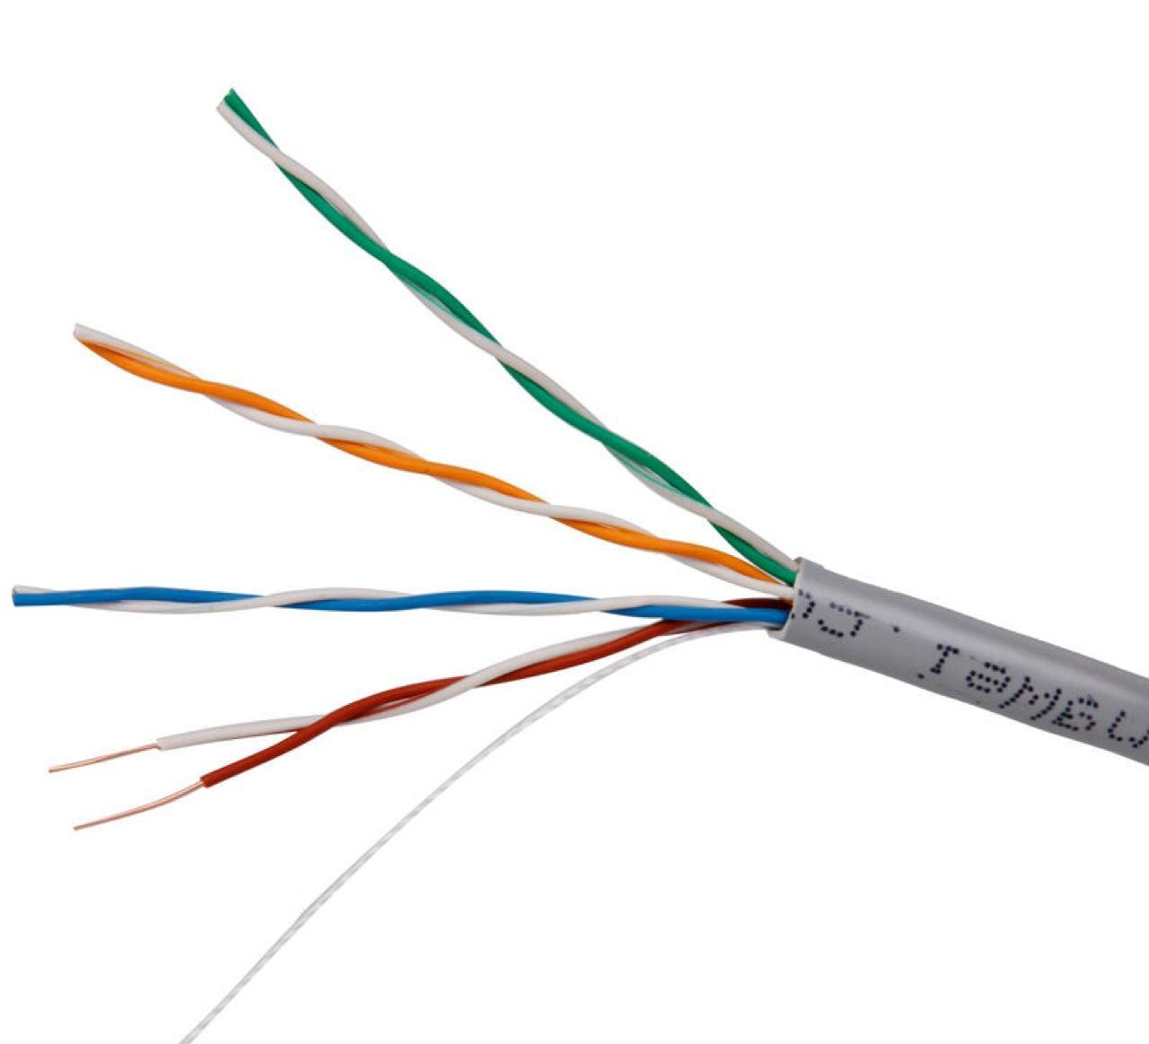
5.1
传输媒质-双绞线
Media – twisted pair
两根具有绝缘保护层的铜导线按一定密度互相绞在一起；
每一根导线在传输中辐射出来的电波会被另一根线上发出的电波抵消，有效降低信号干扰的程度。

Slide 3
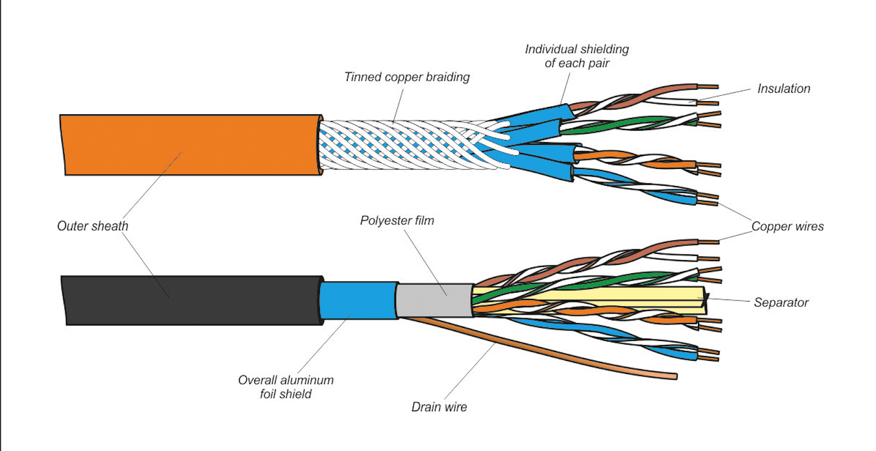
5.1
传输媒质-双绞线
Media – twisted pair
屏蔽双绞线STP
Shielded Twisted Pair
非屏蔽双绞线UTP
Unshielded Twisted Pair

Slide 4
5.1
传输媒质-双绞线
Media – twisted pair
分类 | 标识 | 速率 | 应用 | 带宽
5类线 | Cat 5 | <100Mbps | 百兆以太网 | 100Mhz
超5类 | Cat 5e | <1000Mbps | 千兆以太网 | 125Mhz
6类线 | Cat 6 | >1Gbps |  | 250MHz
超6类 | Cat 6e | >10Gbps |  | 500MHz
7类 | Cat 7 | >10Gbps |  | 600Mhz
Cat - Category

Slide 5
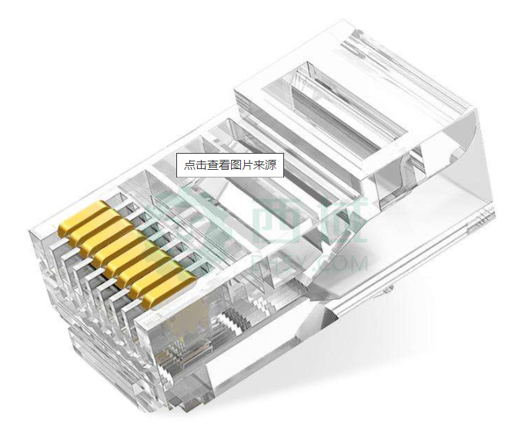
5.1
传输媒质-双绞线-水晶头
Media – twisted pair
RJ - Registered Jack

Slide 6
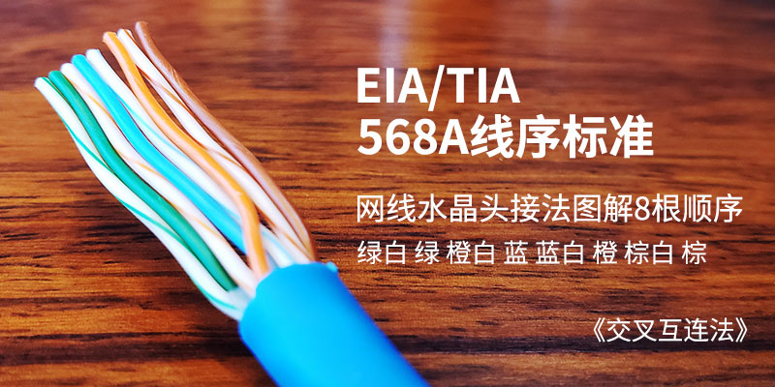
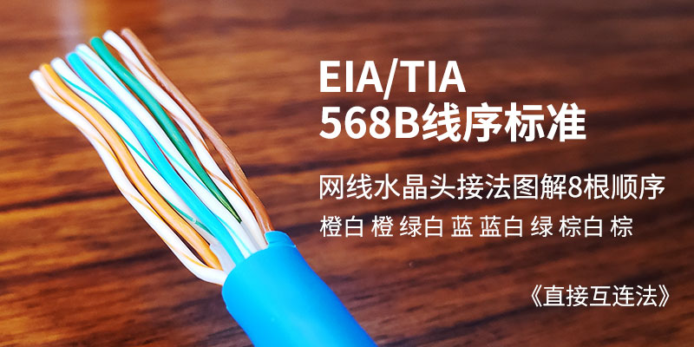
5.1
传输媒质-双绞线-线序
Media – twisted pair

Slide 7
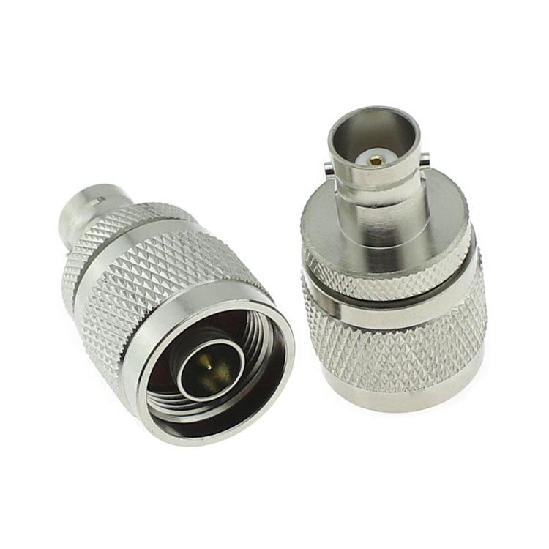
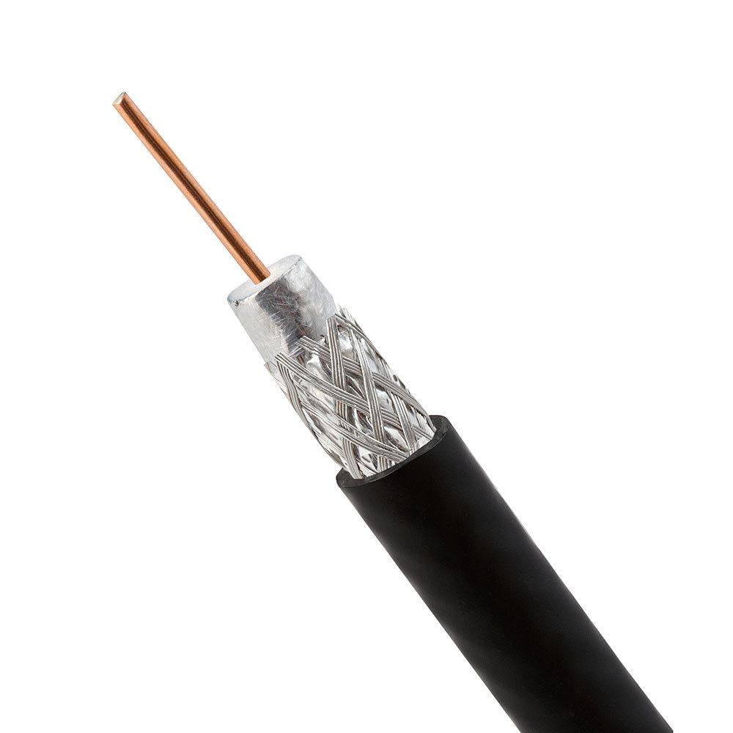
5.2
传输媒质-同轴电缆
Media - coaxial cable
BNC-刺刀螺母连接器
Bayonet Nut Connector
物理结构组成：
内导体：中心铜线
内绝缘层：塑料
外导体：网状导电层
包层：电线外皮
分类：
基带同轴电缆
数字信号
特征阻抗50Ω
绝缘层为铜
频带同轴电缆
模拟信号
特征阻抗75Ω
绝缘层为铝

Slide 8
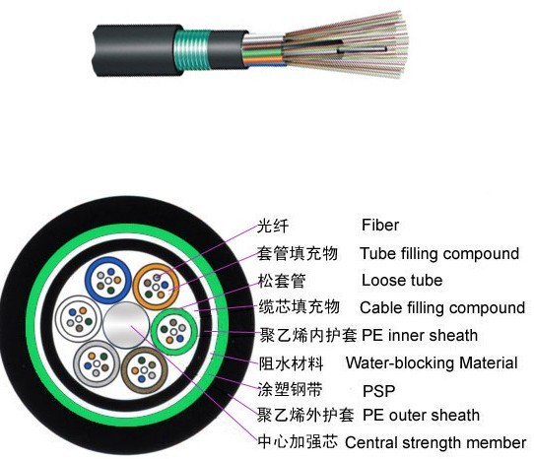
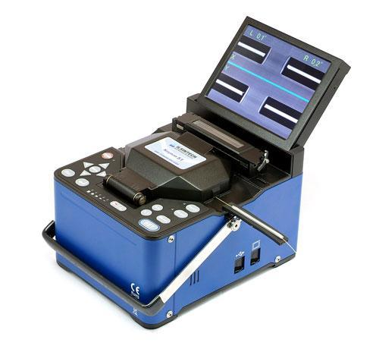
5.3
传输媒质-光纤
Media - optical fiber
由玻璃或塑料制成的纤维，利用光的全反射传输数据
特点：
传输损耗小
抗干扰性好
体积小，重量轻
分类：
单模光纤SMF-Single Mode Fiber
适合远距离传输
多模光纤MMF-MUlti Mode Fiber
适合近距离传输

Slide 9
5.4
传输媒质-无线电波
Media - Airwave
短波通信
超短波
HF
VHF
微波通信
卫星通信
Microwave Communication / Relay
Satellite Communication

